Slide 1

A1
A2
A3
A4
A5
A6
A7
A8
A9
A10
A11
A12
A13
A14
A15
A16

Slide 2
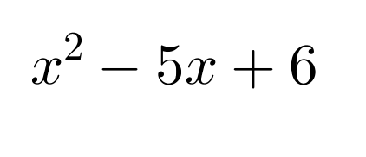

1.
Растављено на чиниоце
Повратак

Slide 3
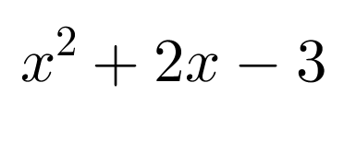

2.
Решење
Повратак

Slide 4
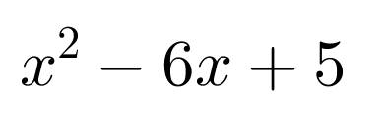

3.
Решење
Повратак

Slide 5
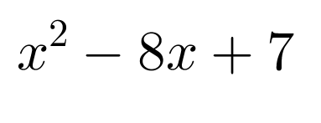

4.
Решење
Повратак

Slide 6
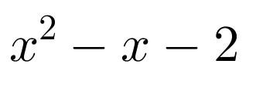

5.
Одговор
Ново питање

Slide 7
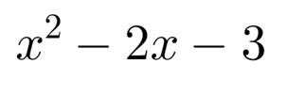

6.
Фактори
POVRATAK

Slide 8
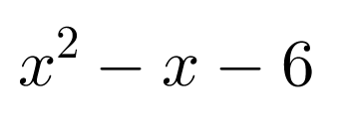

7.
Чиниоци
Ново питање

Slide 9
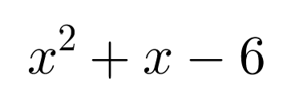

8.
Одговор
Ново питање

Slide 10
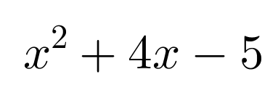

9.
Одговор
Ново питање

Slide 11


10.
Одговор
Питање

Slide 12
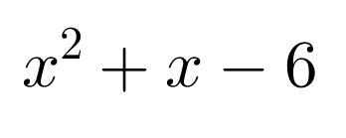

11.
Одговор
Идемо даље!

Slide 13
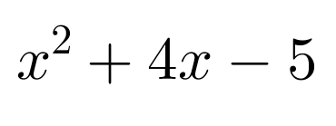

12.
Одговор
Следеће...

Slide 14
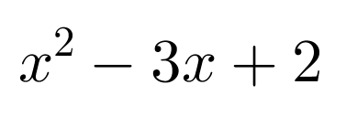

13.
Растављено на чиниоце
Наредно

Slide 15
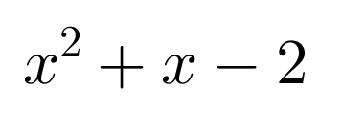

14.
Растављено на чиниоце
Следеће

Slide 16
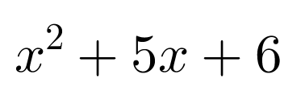

15.
Одговор
Следеће

Slide 17
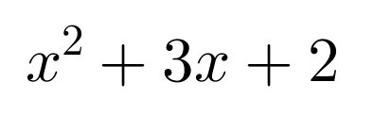

16.
Факторизовани запис квадратног тринома
Наредно...

